Slide 1
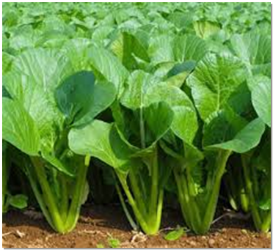


Kĩ thuật
Điều kiện ngoại cảnh của
cây rau, hoa
Sách giáo khoa trang 34

Slide 2


KHỞI ĐỘNG
Nêu các dụng cụ thường dùng để chăm sóc cây rau, hoa?
Dụng cụ cuốc được dùng để làm gì?

Slide 3
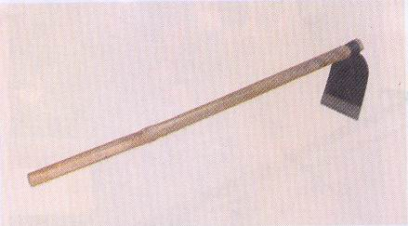
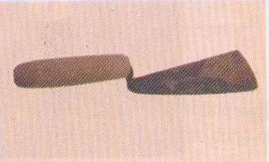
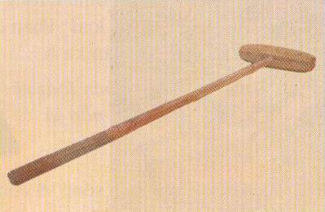
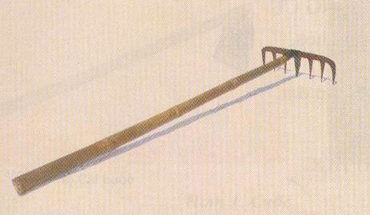
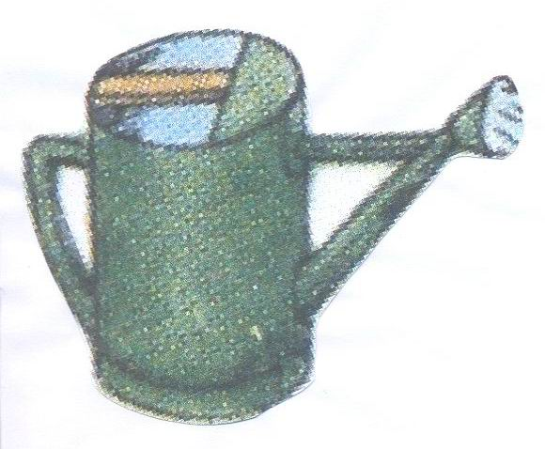

Slide 4
Thứ ba, ngày 25 tháng 01 năm 2022
KĨ THUẬT
ĐIỀU KIỆN NGOẠI CẢNH CỦA CÂY RAU, HOA
Bài 11:

Slide 5
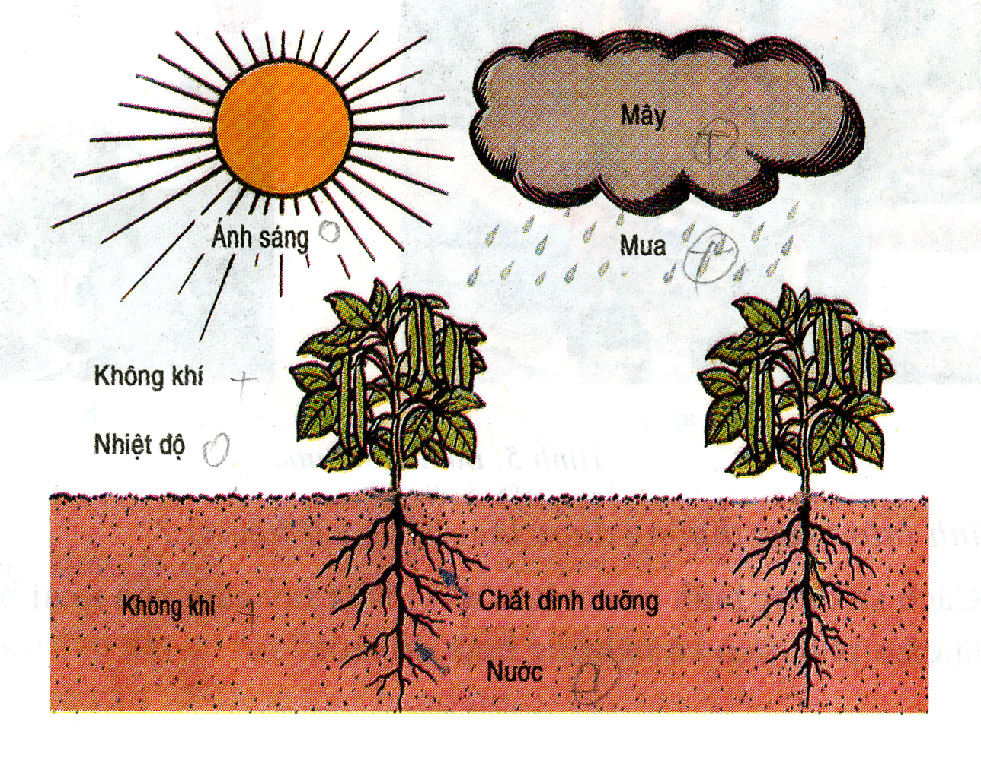
- Cây rau, hoa cần những điều kiện ngoại cảnh nào?

Slide 6
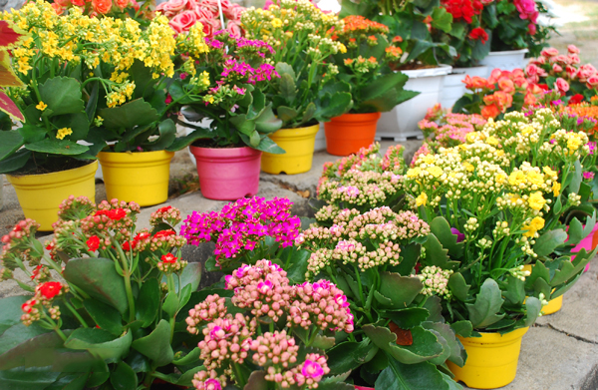
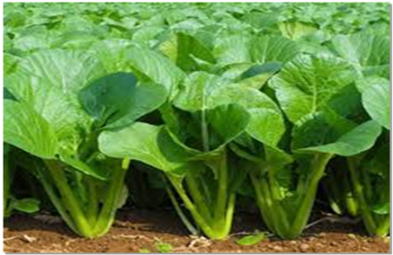
Các điều kiện ngoại cảnh cần thiết cho cây rau, hoa là:
1. Nhiệt độ
2. Nước
3. Ánh sáng
4. Chất dinh dưỡng
5. Không khí

Slide 7

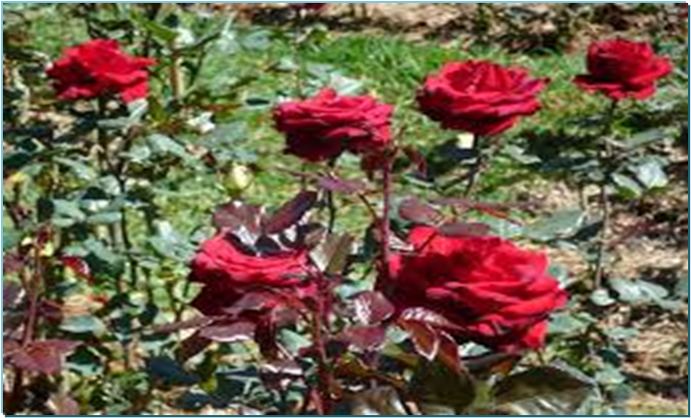
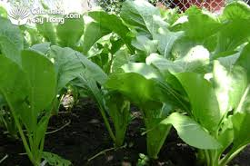
Tìm hiểu về ảnh hưởng của các điều kiện ngoại cảnh đến cây rau, hoa.

Slide 8
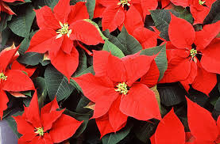
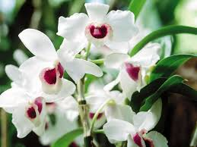
1. Nhiệt độ
Nhiệt độ không khí có nguồn gốc từ đâu?
Nhiệt độ các mùa trong năm có giống nhau không?
Nêu tên một số loại rau, hoa trồng ở các mùa khác nhau?
Kết luận: Mỗi loại cây rau, hoa đều phát triển tốt ở những nhiệt độ thích hợp

Slide 9
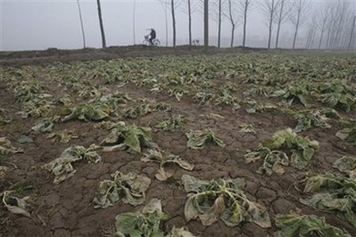
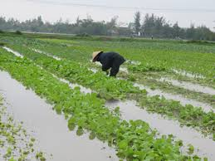
2. Nước
- Cây rau, hoa bị thiếu nước hoặc ngập úng sẽ như thế nào?
=> Nước có tác dụng như thế nào với cây?
Kết luận: Nước rất cần thiết đối với cây rau, hoa. Cần tưới nước cho phù hợp để cây phát triển

Slide 10
3. Ánh sáng
Cây nhận ánh sáng từ đâu?
Ánh sáng có tác dụng như thế nào với cây rau, hoa?

Slide 11
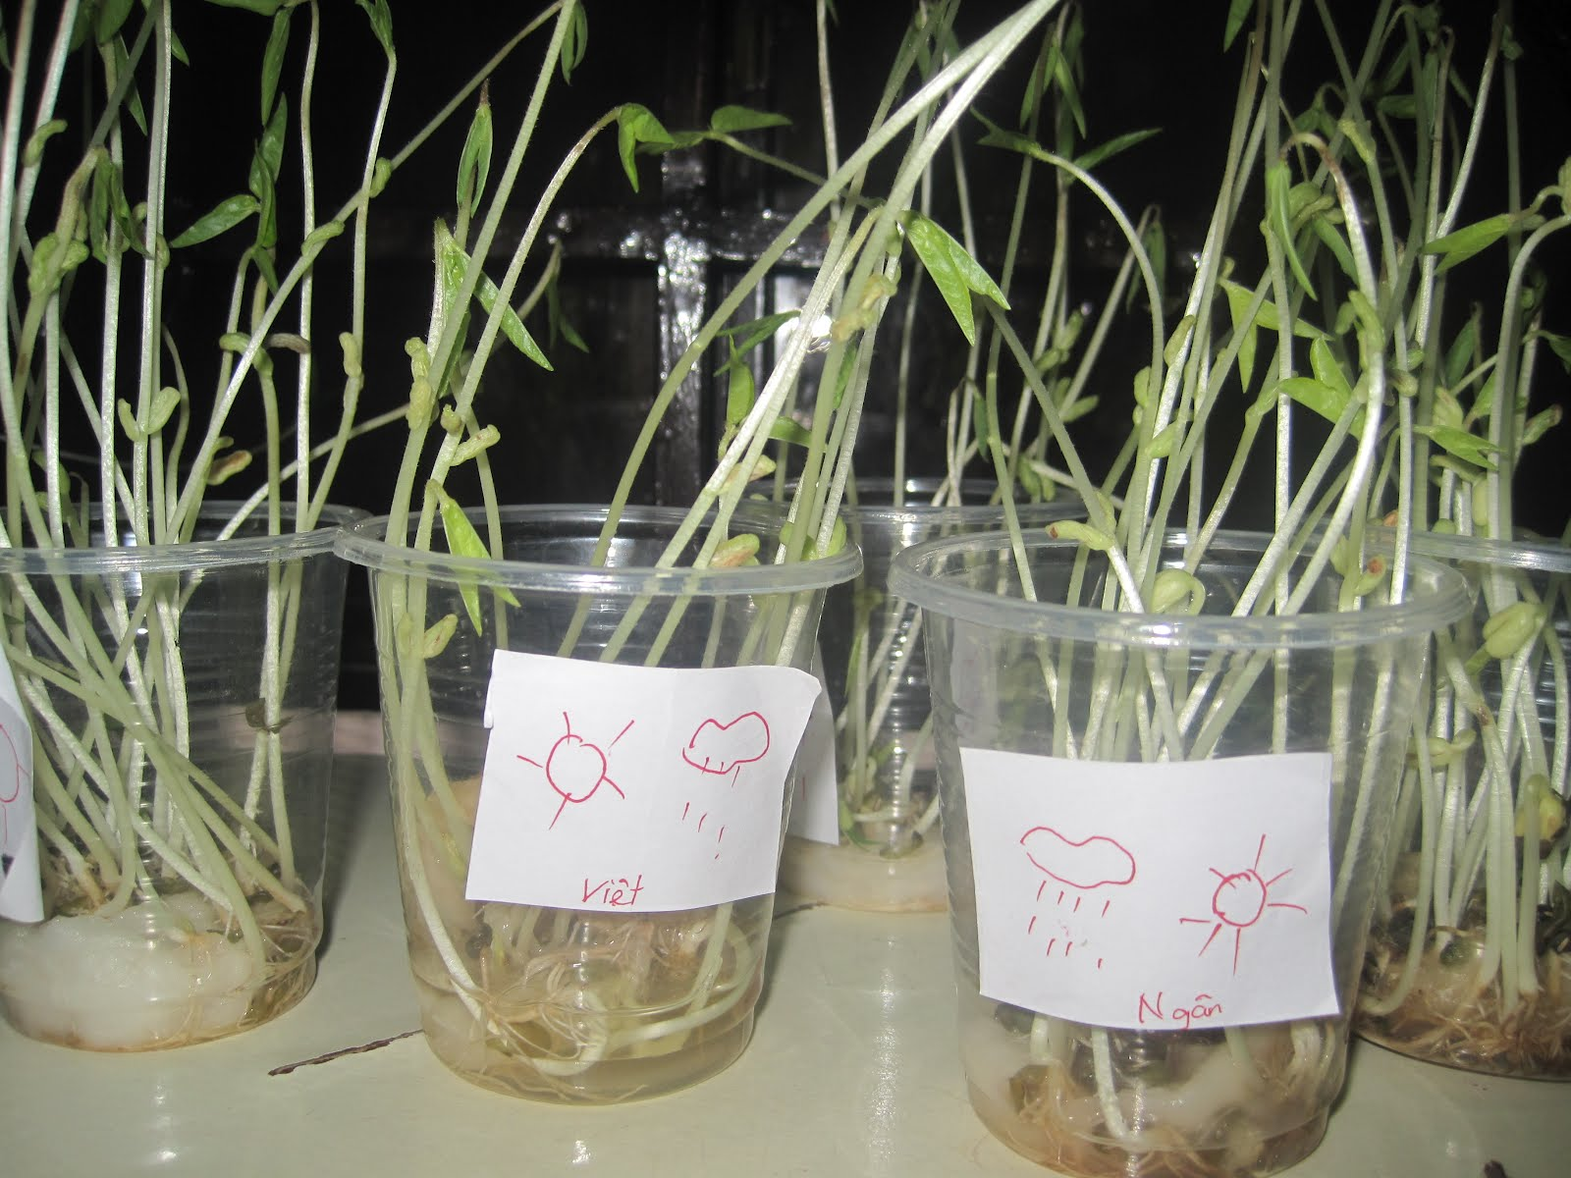
- Quan sát cây trồng trong bóng râm em thấy có hiện tượng gì?
- Vậy muốn có đủ ánh sáng cho cây ta phải làm như thế nào ?

Slide 12
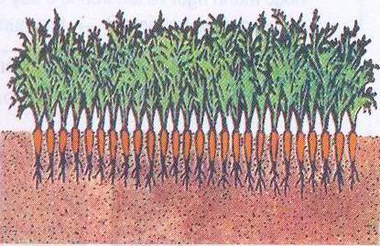
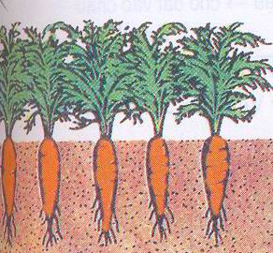
- Quan sát và cho biết tại sao phải đảm bảo khoảng cách cây trồng?

Slide 13
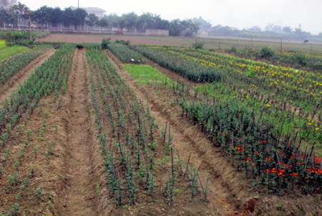
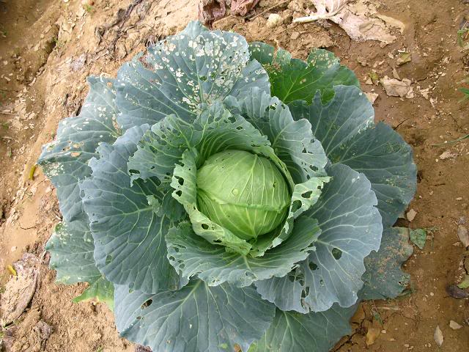
4. Chất dinh dưỡng
- Nêu các chất dinh dưỡng cần thiết cho cây?
- Nhận xét khi cây rau, hoa thiếu chất dinh dưỡng?

Slide 14
5. Không khí
- Vậy phải làm gì để đảm bảo có đủ không khí cho cây?
- Nêu nguồn cung cấp không khí cho cây

Slide 15
Vậy yếu tố ngoại cảnh nào ảnh hưởng mạnh nhất đến sự sinh trưởng và phát triển của cây rau, hoa?

Slide 16
Ghi nhớ:
Mỗi loại cây rau, hoa đều cần các điều kiện ngoại cảnh thích hợp để sinh trưởng và phát triển. Nếu điều kiện ngoại cảnh không thích hợp, cây phát triển kém, năng suất thấp.

Slide 17
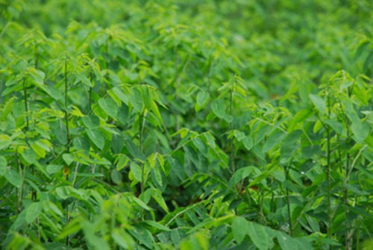
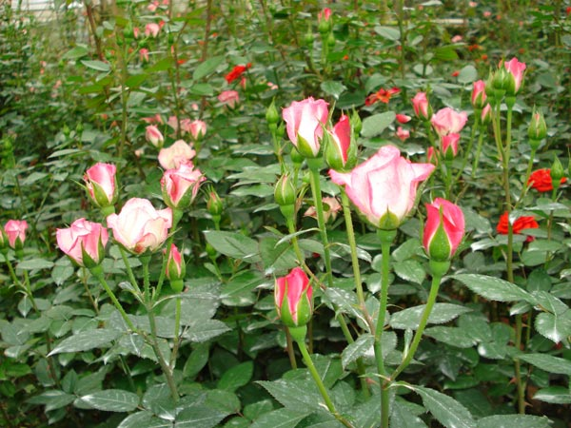
- Chăm sóc cây rau, hoa đúng kĩ thuật.

Slide 19
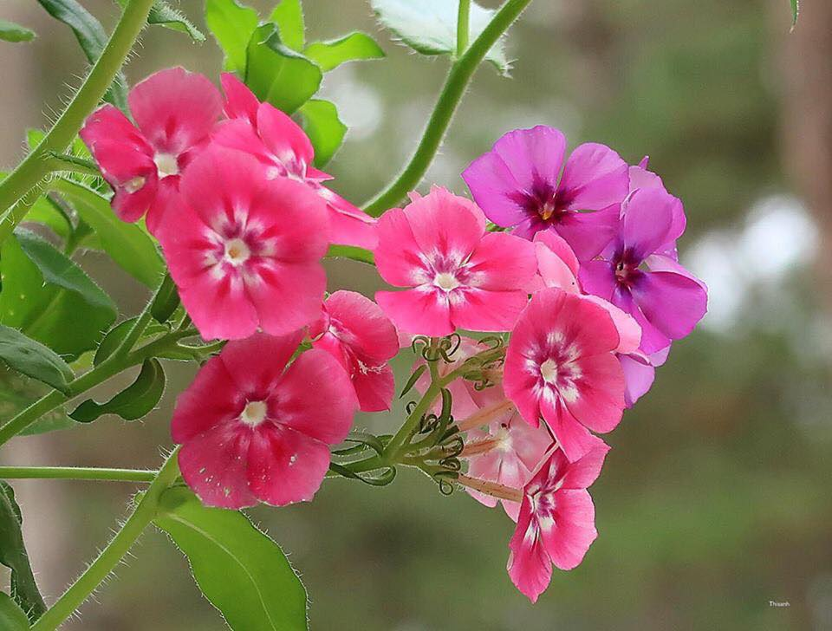

Slide 20
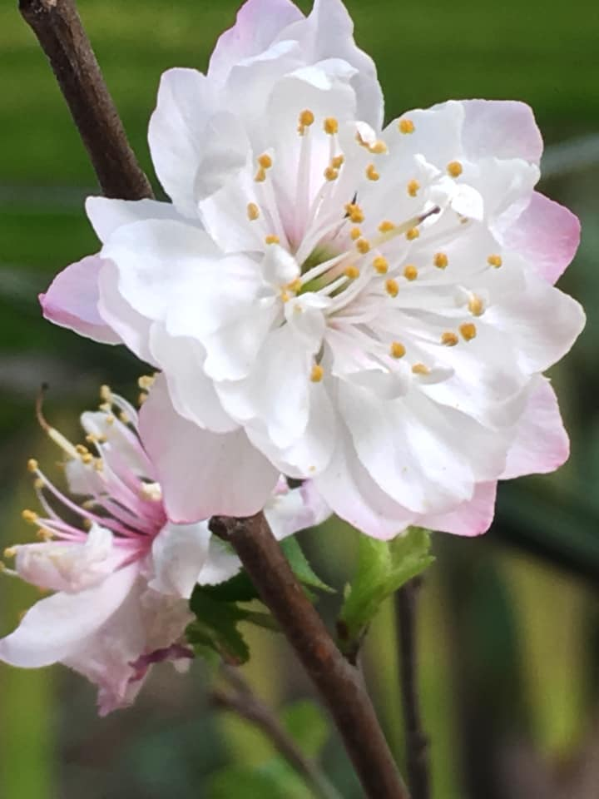

Slide 21
CHÚC CÁC EM CHĂM NGOAN HỌC GIỎI !!

